Slide 1
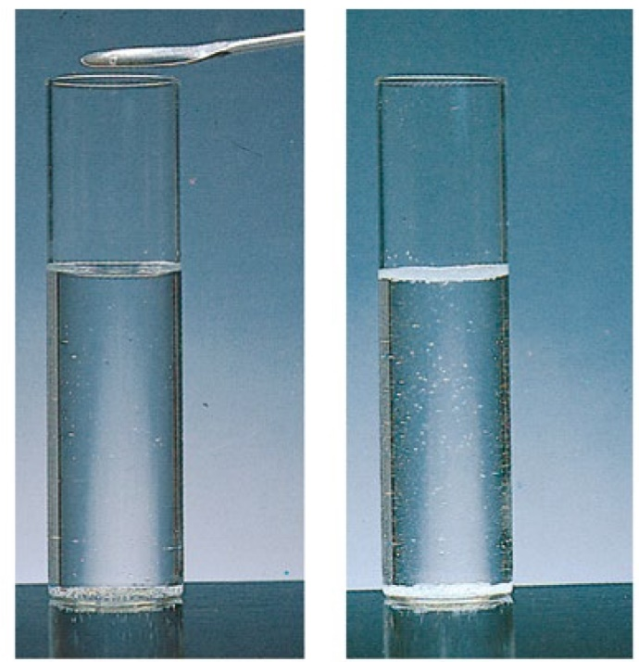
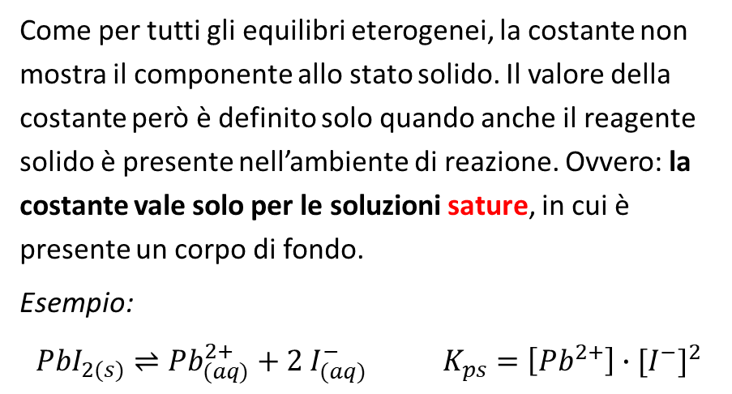
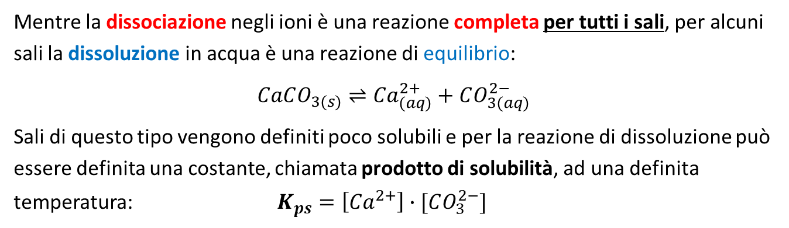
Costante prodotto di solubilità
Mentre la dissociazione negli ioni è una reazione completa per tutti i sali, per alcuni sali la dissoluzione in acqua è una reazione di equilibrio:
$$CaCO_{3(s)}⇌{Ca}_{(aq)}^{2+}+CO_{3(aq)}^{2−}$$
Sali di questo tipo vengono definiti poco solubili e per la reazione di dissoluzione può essere definita una costante, chiamata prodotto di solubilità, ad una definita temperatura: $K_{ps}=\left[{Ca}^{2+}\right]∙[CO_{3}^{2−}]$
Come per tutti gli equilibri eterogenei, la costante non mostra il componente allo stato solido. Il valore della costante però è definito solo quando anche il reagente solido è presente nell’ambiente di reazione. Ovvero: la costante vale solo per le soluzioni sature, in cui è presente un corpo di fondo.
Esempio:
$PbI_{2(s)}⇌{Pb}_{(aq)}^{2+}+2 I_{(aq)}^{−}$ $K_{ps}=\left[{Pb}^{2+}\right]∙{[I^{−}]}^{2}$

Slide 2
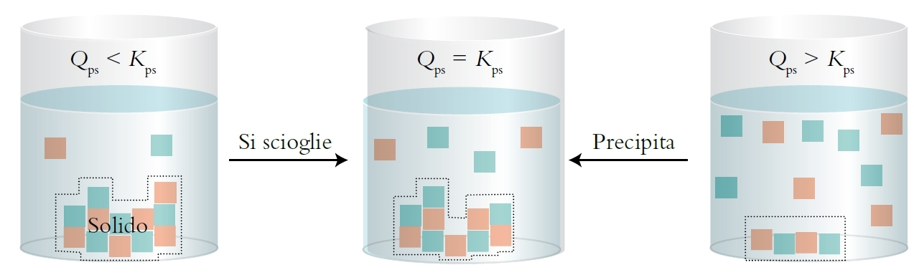
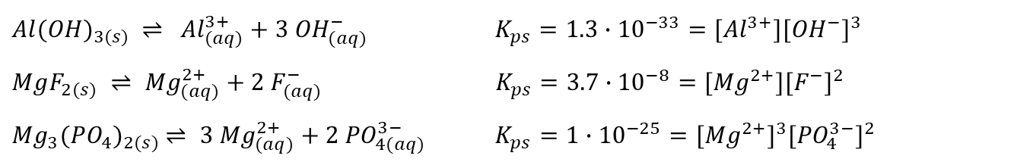
Come per tutti gli equilibri, il comportamento della soluzione dipende dal rapporto tra prodotto di solubilità e il quoziente di reazione.
Sali solubili: sali di metalli alcalini (Li⁺, Na⁺, K⁺, Rb⁺, Cs⁺) o sali di ammonio (NH₄⁺) sono tra i sali più solubili. Sono solubili anche i sali contenenti anioni acetato (CH₃COO⁻) e nitrato (NO₃⁻).
Generalmente sono solubili anche i sali di cloruri e i bromuri, tranne composti contenenti ioni di atomi pesanti (Ag⁺, Pb²⁺, …).
Sali insolubili: sono insolubili molti sali contenenti ioni solfuro (S²⁻), carbonato (CO₃²⁻), solfato (SO₄²⁻) e cromato (CrO₄²⁻). Anche alcuni idrossidi (OH⁻) sono poco solubili, tranne ovviamente quelli dei metalli alcalini e NH₄⁺.
Qualche esempio:
$Al{(OH)}_{3(s)} ⇌ {Al}_{(aq)}^{3+}+3 {OH}_{(aq)}^{−}$ $K_{ps}=1.3∙{10}^{−33}=[{Al}^{3+}]{[{OH}^{−}]}^{3}$
$MgF_{2(s)} ⇌ {Mg}_{(aq)}^{2+}+2 F_{(aq)}^{−}$ $K_{ps}=3.7∙{10}^{−8}=[{Mg}^{2+}]{[F^{−}]}^{2}$
${Mg}_{3}{(PO_{4})}_{2(s)} ⇌ 3 {Mg}_{(aq)}^{2+}+2 {PO}_{4(aq)}^{3−}$ $K_{ps}=1∙{10}^{−25}={[{Mg}^{2+}]}^{3}{[{PO}_{4}^{3−}]}^{2}$

Slide 3
Solubilità
La solubilità è definita come la quantità massima di soluto che può essere sciolta in una definita quantità di solvente. Può essere espressa come moli di soluto per litro (unità di misura: mol/L) oppure come massa di soluto per litro (g/L o mg/L).
Per un sale, la solubilità è legata al prodotto di solubilità, ma dipende anche dalla stechiometria del sale.
Esempio: Si calcoli la solubilità in acqua del fluoruro di magnesio, sapendo che il prodotto di solubilità di questo sale è pari a 3.7·10⁻⁸.
I
C
E
Quantità di sale sciolto in 1 L di acqua nella soluzione satura: solubilità!

Slide 4
Esempio: Calcolare quanto ioduro di piombo (II) deve essere solubilizzato in 1 L di acqua per ottenere una soluzione satura del sale, sapendo che K_{ps}[PbI₂] = 7.1·10⁻⁹.
I
C
E
Esempio: Il prodotto di solubilità del cloruro di argento è pari a 1.8·10⁻¹⁰. Calcolare la solubilità in mg/L di questo sale.
I
C
E

Slide 5
Esempio: Calcolare il prodotto di solubilità di una soluzione di solfato di calcio, sapendo che la massima quantità del sale che può essere sciolta in 100 mL di acqua a 25°C è 0.20 g.
I
C
E
Esempio: L’idrossido di magnesio è un solido poco solubile in acqua. Una sua soluzione satura a 25°C ha un pH pari a 10.52. Calcolare il prodotto di solubilità del sale.
I
C
E

Slide 6
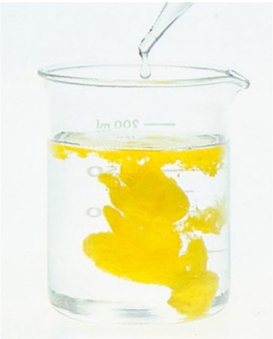
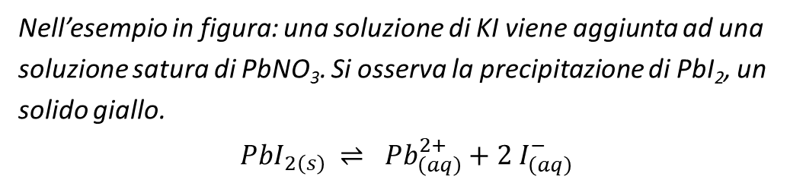
Precipitazione ed Effetto dello ione comune
Se alla soluzione di un sale poco solubile viene aggiunta una soluzione che contiene ioni comuni con il sale poco solubile, la solubilità del sale diminuisce.
Anche se la solubilità varia, il prodotto di solubilità del sale rimane costante!
Esempio: Il prodotto di solubilità dell’argento cloruro in acqua pura è pari a 1.8·10⁻¹⁰. Calcolare la solubilità dello stesso sale in una soluzione 0.10 M di cloruro di potassio.
I
C
E
Nell’esempio in figura: una soluzione di KI viene aggiunta ad una soluzione satura di PbNO₃. Si osserva la precipitazione di PbI₂, un solido giallo.
$PbI_{2\left(s\right)} ⇌ Pb_{\left(aq\right)}^{2+}+2 I_{\left(aq\right)}^{−}$

Slide 7
Esempio: Calcolare la solubilità (in g/100 mL) del solfato di piombo (II) (a) in acqua e (b) in una soluzione 0.200 M di solfato di sodio. Il prodotto di solubilità del solfato di piombo (II) è pari a 1.6·10⁻⁸ a 25°C.
I
C
E
I
C
E

Slide 8
Esempio: Sapendo che il prodotto di solubilità del solfato di bario è 1.08·10⁻¹⁰ calcolare (a) la concentrazione degli ioni bario nella soluzione satura e (b) quanto solfato di sodio è necessario aggiungere ad 1.00 L di soluzione satura per ottenere una concentrazione di Ba²⁺ di 1.80·10⁻⁷.
I
C
E
I
C
E

Slide 9
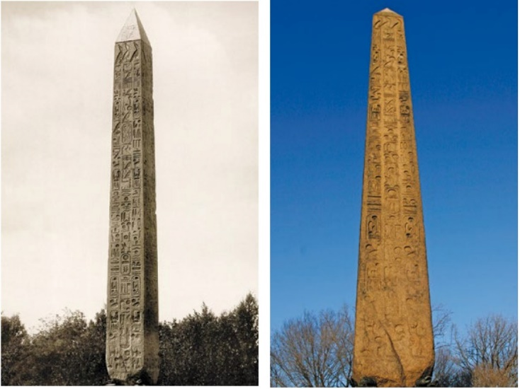
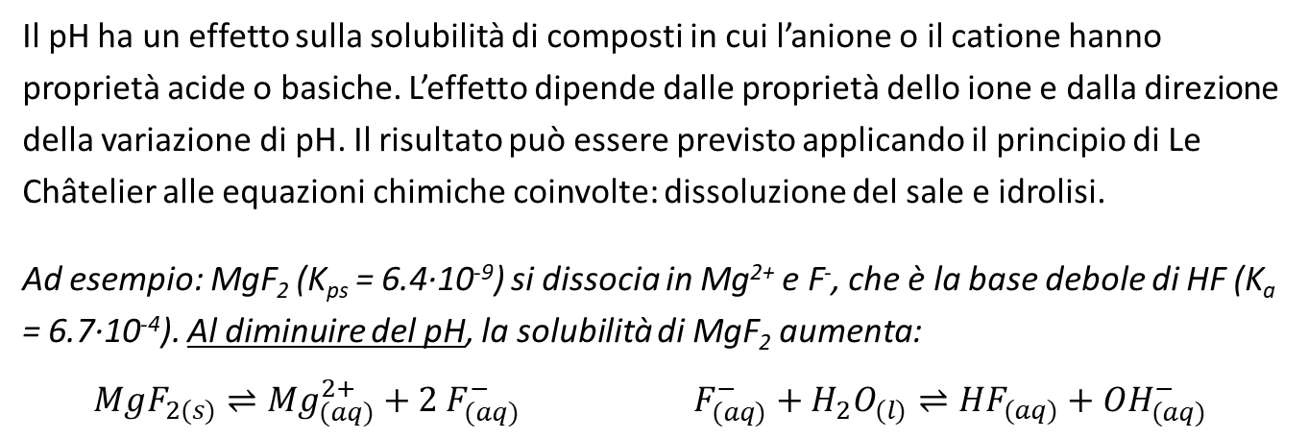
Effetto del pH sulla solubilità
Il pH ha un effetto sulla solubilità di composti in cui l’anione o il catione hanno proprietà acide o basiche. L’effetto dipende dalle proprietà dello ione e dalla direzione della variazione di pH. Il risultato può essere previsto applicando il principio di Le Châtelier alle equazioni chimiche coinvolte: dissoluzione del sale e idrolisi.
Ad esempio: MgF₂ (K_{ps} = 6.4·10⁻⁹) si dissocia in Mg²⁺ e F⁻, che è la base debole di HF (K_{a} = 6.7·10⁻⁴). Al diminuire del pH, la solubilità di MgF₂ aumenta:
$MgF_{2(s)}⇌{Mg}_{(aq)}^{2+}+2 F_{(aq)}^{−}$ $F_{(aq)}^{−}+H_{2}O_{(l)}⇌{HF}_{(aq)}+{OH}_{(aq)}^{−}$
Un altro esempio dell’effetto che le variazioni di pH possono avere sulla solubilità dei composti è dato dall’obelisco di Cleopatra che si trova a Central Park a New York: mentre nel deserto l’obelisco si è conservato intatto per 3000 anni, le piogge acide di New York hanno rovinato i geroglifici perchè hanno solubilizzato il granito rosso.

Slide 10
Esempio: Calcolare la concentrazione dell’idrossido di ferro (III) in una soluzione acquosa contenente un sistema tampone (a) a pH 3.00 oppure (b) a pH 8.00. Il prodotto di solubilità dell’idrossido di ferro (III) è 1.1·10⁻³⁶ a 25°C.
I
C
E
I
C
E

Slide 11
Esempio: Calcolare il pH di una soluzione satura di Fe(OH)₂. Per l’idrossido ferroso, K_{ps} = 1.64·10⁻¹⁴.
I
C
E
Esempio: Valutare in modo qualitativo se la solubilità del solfuro di cadmio (K_{ps} = 8.0·10⁻²⁸) è maggiore in una soluzione tampone a pH 3.00 o a pH 8.00. Per H₂S: K_{a1} = 1.0·10⁻⁷, K_{a2} = 1.3·10⁻¹³.

Slide 12
Esempio: Calcolare la solubilità del cianuro di argento (K_{ps} = 1.2·10⁻¹⁶) in una soluzione tampone a pH 9.00. (Per HCN: K_{a} = 6.2·10⁻¹⁰)
I
C
E
I
C
E

Slide 13
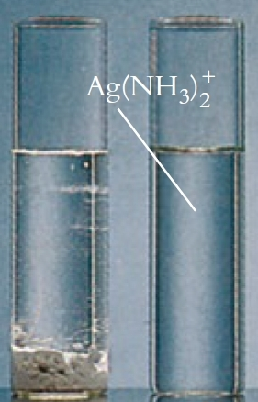
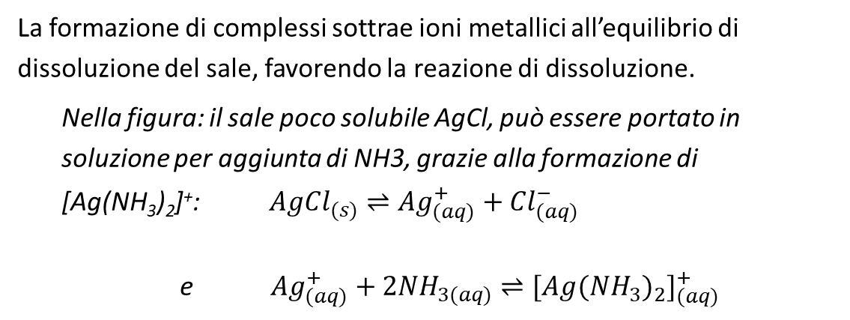
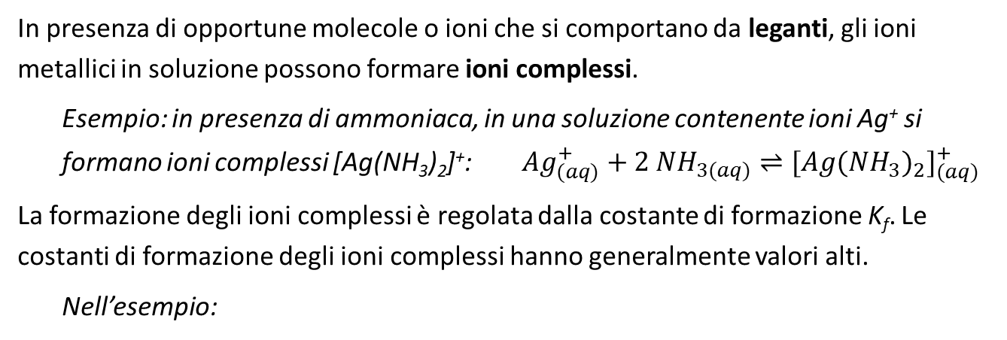
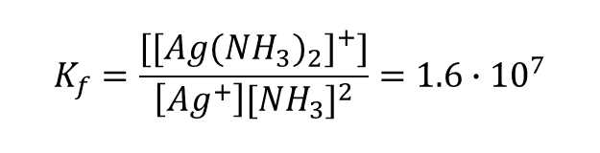
Equilibri con ioni complessi
In presenza di opportune molecole o ioni che si comportano da leganti, gli ioni metallici in soluzione possono formare ioni complessi.
Esempio: in presenza di ammoniaca, in una soluzione contenente ioni Ag⁺ si formano ioni complessi [Ag(NH₃)₂]⁺: ${Ag}_{(aq)}^{+}+2 {NH}_{3(aq)}⇌{[Ag{({NH}_{3})}_{2}]}_{(aq)}^{+}$
La formazione degli ioni complessi è regolata dalla costante di formazione K_{f}. Le costanti di formazione degli ioni complessi hanno generalmente valori alti.
Nell’esempio:
$$K_{f}=\frac{[{[Ag{({NH}_{3})}_{2}]}^{+}]}{\left[{Ag}^{+}\right]{[{NH}_{3}]}^{2}}=1.6∙{10}^{7}$$
La formazione di complessi sottrae ioni metallici all’equilibrio di dissoluzione del sale, favorendo la reazione di dissoluzione.
Nella figura: il sale poco solubile AgCl, può essere portato in soluzione per aggiunta di NH3, grazie alla formazione di [Ag(NH₃)₂]⁺: $Ag{Cl}_{(s)}⇌{Ag}_{(aq)}^{+}+{Cl}_{(aq)}^{−}$
e ${Ag}_{(aq)}^{+}+2{NH}_{3(aq)}⇌{[Ag{({NH}_{3})}_{2}]}_{(aq)}^{+}$
AgCl
AgCl
+NH₃

Slide 14
Esempio: Una quantità pari a 0.10 mol di AgNO₃ viene sciolta in 1.00 L di NH₃ 1.00 M. Si forma lo ione complesso [Ag(NH₃)₂]⁺, con costante di formazione pari a 1.6·10⁷. Se a questa soluzione si aggiungono 0.010 mol di NaCl, avviene la precipitazione di AgCl? (Kps = 1.8·10⁻¹⁰)
I
C
E

Slide 15
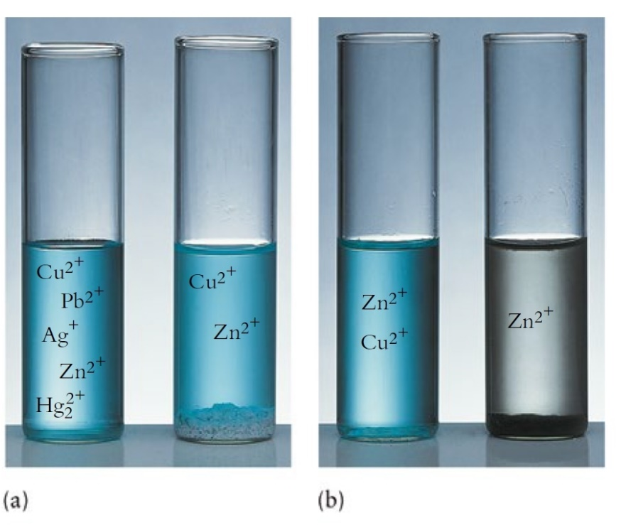
Precipitazione frazionata
La precipitazione frazionata è una tecnica che permette di separare ioni diversi in una soluzione. Questa tecnica è basata sulle differenti costanti di prodotto di solubilità tra sali che hanno uno ione in comune.
In una soluzione contenente diversi ioni con carica dello stesso segno, si aggiunge una soluzione contenente uno ione di carica opposta (controione). Questo forma sali con gli ioni della soluzione, ciascuno dei quali ha una diversa K_{ps}.
All’aggiunta del controione comincia la precipitazione del sale meno solubile. Se i valori di K_{ps} sono sufficientemente diversi, nel momento in cui inizia la precipitazione dello ione successivo, la concentrazione del primo in soluzione è trascurabile.
Esempio:
una soluzione contenente Cu²⁺, Pb²⁺, Ag⁺, Zn²⁺ e Hg₂²⁺ viene trattata con HCl. Precipitano Hg₂Cl₂ (K_{ps} = 1.3·10⁻¹⁸), AgCl (K_{ps} = 1.6·10⁻¹⁰) e PbCl₂ (K_{ps} = 1.6·10⁻⁵).
Dopo aver filtrato il solido, la soluzione viene trattata con una minima quantità di H₂S. Precipita CuS (K_{ps} = 4.0·10⁻²⁶), ma Zn²⁺ rimane in soluzione (per ZnS: K_{ps} = 1.6·10⁻²³).
+HCl
+H₂S

Slide 16
Esempio: Ad una soluzione contenente ioni cloruro e ioni bromuro, ciascuno in concentrazione 0.15 M, si aggiunge lentamente nitrato d’argento. Sapendo che i valori dei prodotti di solubilità per AgBr e AgCl sono 3.5·10⁻¹³ e 1.6·10⁻¹⁰ rispettivamente, valutare: (a) quale dei due anioni precipita prima; (b) qual è la concentrazione di nitrato d’argento necessaria a far precipitare il primo anione; (c) qual è la concentrazione in soluzione del primo anione quando inizia la precipitazione del secondo.
Il primo anione che precipita è Br⁻, come sale AgBr, perchè ha una K_{ps} più bassa.

